Slide 1
App Inventor
创意趣味编程
打地鼠（1）

Slide 2
Part1 课程目标
Part2 游戏展示
Part3 初始界面
Part4 场景一
Part5 场景二
Part6 课堂小练

Slide 3
场景二
5

Slide 4
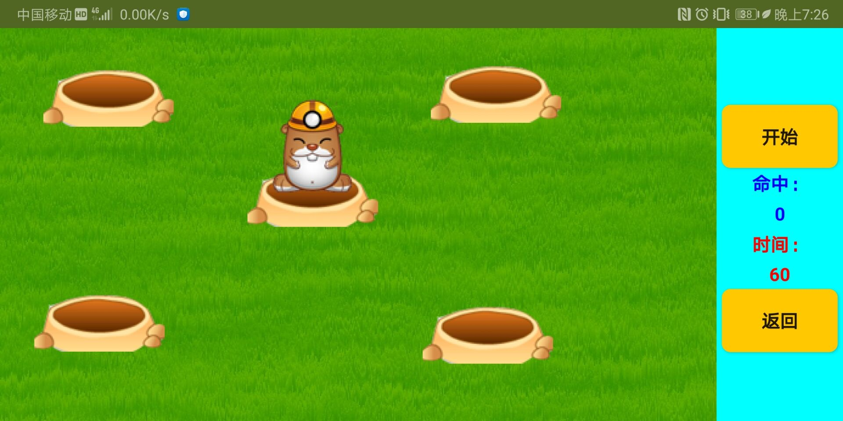
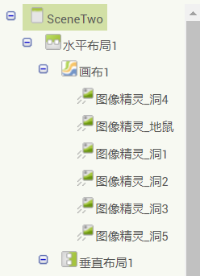
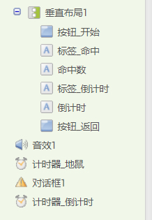
场景二——组件设计

Slide 5
场景二——组件设计
组件 | 所在组件栏 | 用途 | 命名 | 属性设置
屏幕 | Screen | 作为放置其他所需组件的容器，可看做一个游戏场景的载体。 | SceneTwo | 标题：场景二 标题栏：取消勾选 屏幕方向：锁定横屏 背景图片：grass.jpg
水平布局 | 界面布局 | 使得组件可以横向排列 | 水平布局1 | 高度：充满 宽度：充满
画布 | 绘画动画 | 放置动画控件 | 画布1 | 宽度：85% 高度：充满
图像精灵*5 | 绘画动画 | 用于显示地洞 | 图像精灵_洞1-图像精灵_洞5 | 图片：hole.png 将5个图像精灵拖到相应位置

Slide 6
场景二——组件设计
组件 | 所在组件栏 | 用途 | 命名 | 属性设置
图像精灵 | 绘画动画 | 用于显示地鼠 | 图像精灵_地鼠 | 启用：取消勾选 图片：mole.png 将地鼠拖到最中间的洞上
垂直布局 | 界面布局 | 使得组件可以纵向排列 | 垂直布局1 | 水平对齐：居中 垂直对齐：居中 宽度：15% 高度：充满 背景颜色：青色
按钮 | 用户界面 | 响应点击事件——开始游戏 | 按钮_开始 | 背景颜色：橙色 粗体：勾选 字号：14 形状：圆角 文本：开始

Slide 7
场景二——组件设计
组件 | 所在组件栏 | 用途 | 命名 | 属性设置
标签 | 用户界面 | 用于显示提示信息 | 标签_命中 | 粗体：勾选 字号：14 文本：“命中：” 文本颜色：蓝色
标签 | 用户界面 | 用于显示命中数 | 标签_命中数 | 粗体：勾选 字号：14 文本：0 文本颜色：蓝色
标签 | 用户界面 | 用于显示提示信息 | 标签_时间 | 粗体：勾选 字号：14 文本：“失败：” 文本颜色：红色
标签 | 用户界面 | 用于显示剩余时间 | 标签_倒计时 | 粗体：勾选 字号：14 文本：60 文本颜色：红色

Slide 8
场景二——组件设计
组件 | 所在组件栏 | 用途 | 命名 | 属性设置
按钮 | 用户界面 | 响应点击事件——返回主页面 | 按钮_返回 | 背景颜色：橙色 粗体：勾选 字号：14 形状：圆角 文本：返回
音效 | 多媒体 | 用于播放击中地鼠的音效 | 音效1 | 源文件：bang.wav
计时器 | 绘画动画 | 用于控制地鼠等时间间隔地出现 | 计时器_地鼠 | 启用计时：取消勾选 计时间隔：500ms
计时器 | 绘画动画 | 用于倒计时 | 计时器_倒计时 | 启用计时：取消勾选 计时间隔：500ms
信息对话框 | 用户界面 | 游戏结束时显示提示信息 | 对话框1 | 默认

Slide 9
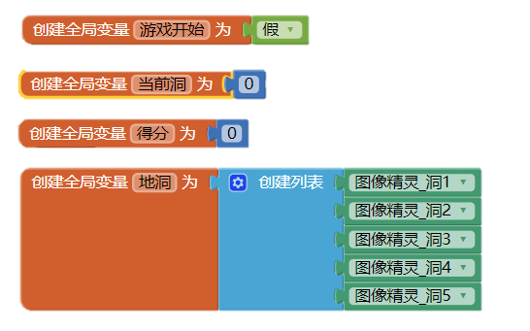
场景二——逻辑设计
1. 全局变量&过程定义

Slide 10
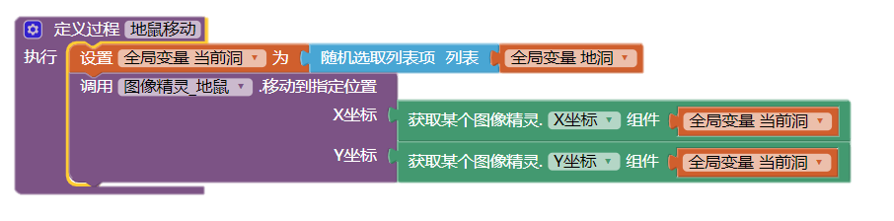
场景二——逻辑设计
1. 全局变量&过程定义（续）
地鼠随机出现在5个洞中的一个

Slide 11
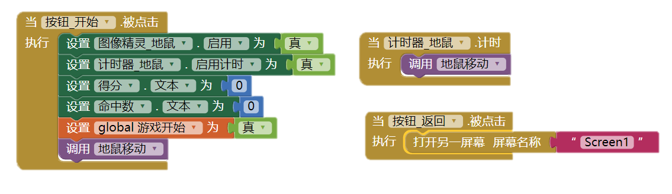
场景二——逻辑设计
2. 按钮&计时器_地鼠

Slide 12
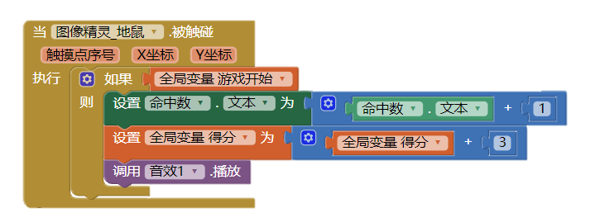
场景二——逻辑设计
3. 击中地鼠
命中数：X
得分：Y
则Y = 2 * X – (60 - X)=3 * X - 60
其中（60-X）为未命中数（地鼠每0.5秒移动一次，一共30秒，60次）
倒计时结束时再减去60

Slide 13
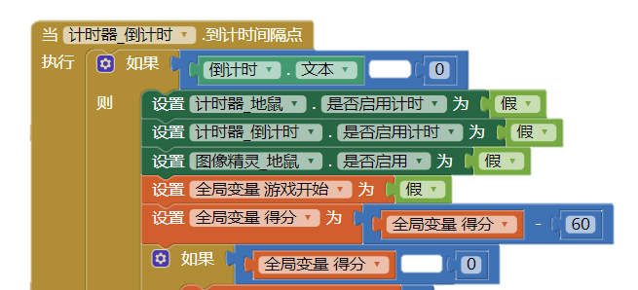
场景二——逻辑设计
4. 计时器_倒计时——核心设计
倒计时结束时
刚刚的式子

Slide 14
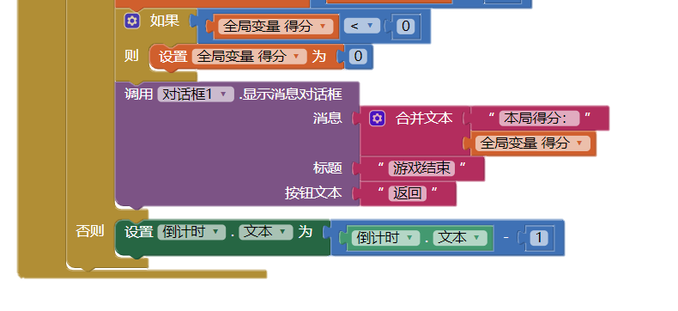
场景二——逻辑设计
4. 触碰画布——核心设计（续）
最低0分
倒计时

Slide 15
课堂小练
6

Slide 16
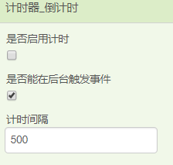
课堂小练
本次案例实现切换场景的逻辑块所处的具体位置是？
A.内置块——控制 B.内置块——逻辑
C.内置块——过程 D.Screen1
答案：A。
2. 本次案例中，如果将倒计时计时器的计时间隔改为1000（ms）,会产生什么影响？
A.没有什么影响
B.地鼠移动的时间间隔变慢。
C.地鼠移动的次数增加，分数计算公式不再成立。
D.地鼠移动的时间间隔变慢，移动的次数增加。
答案：C。地鼠的移动时间间隔由“计时器_地鼠”控制，
倒计时计时器只控制游戏时长。

Slide 17
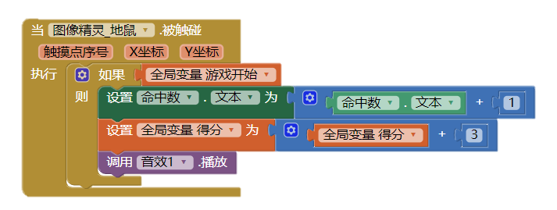
课堂小练
3. 本次案例中，如果在下方的如果模块中增加一个“调用地鼠移动”的逻辑，关于其影响说法最全面的是？
A.没有什么影响。
B.地鼠移动次数增加，速度更快。
C.地鼠移动次数增加，分数公式不再成立。移动时间间隔更短。
答案：C。因为这样的话，游戏开
始后，只要地鼠被击中便会立刻
移动。移动次数增加，总次数就
不再是60次，分数计算公式就不
再成立。

